Slide 1
1.1.2 程序框图与算法 的基本逻辑结构
第一课时

Slide 2
问题提出
1.算法的含义是什么？
在数学中，按照一定规则解决某一类问题的明确和有限的步骤称为算法.
2.算法是由一系列明确和有限的计算步骤组成的，我们可以用自然语言表述一个算法，但往往过程复杂，缺乏简洁性，因此，我们有必要探究使算法表达得更加直观、准确的方法，这个想法可以通过程序框图来实现.

Slide 3
知识探究（一）：算法的程序框图
思考1:“判断整数n（n>2）是否为质数”的算法步骤如何？
第一步，给定一个大于2的整数n；
第二步，令i=2；
第三步，用i除n，得到余数r；
第四步，判断“r=0”是否成立.若是，则n不是质数，结束算法；否则，将i的值增加1，仍用i表示；
第五步，判断“i>(n-1)”是否成立，若是，则n是质数，结束算法；否则，返回第三步.

Slide 4
思考2:我们将上述算法用下面的图形表示：
开始
上述表示算法的图形称为算法的程序框图又称流程图(flow chart)，其中的多边形叫做程序框，带方向箭头的线叫做流程线，你能指出程序框图的含义吗？
输入n
i=2
求n除以i的余数
i的值增加1，仍用i表示
否
i>n-1或r=0？
是
否
r=0？
是
输出“n不是质数”
输出“n是质数”
结束

Slide 5
程序框图又叫流程图（flow chart) ，是一种用程序框、流程线及文字说明来表示算法的图形.

Slide 6
思考3:在上述程序框图中，有4种程序框，2种流程线，它们分别有何特定的名称和功能？
开始
输入n
i=2
求n除以i的余数
i的值增加1，仍用i表示
否
i>n-1或r=0？
是
否
r=0？
是
输出“n不是质数”
输出“n是质数”
结束

Slide 7
图形符号
名 称
功 能
终端框 （起止框）
表示一个算法的起始和结束
表示一个算法输入和输出的信息
输入、输出框
处理框 （执行框）
赋值、计算
判断某一条件是否成立，成立时在出口处标明“是”或“Y”；不成立时标明“否”或“N”
判断框
流程线
连接程序框，表示算法步骤的执行顺序

Slide 8
思考4:在逻辑结构上，“判断整数n（n>2）是否为质数”的程序框图由几部分组成？
开始
输入n
顺序结构
i=2
求n除以i的余数
i的值增加1，仍用i表示
循环结构
否
i>n-1或r=0？
是
否
条件结构
r=0？
是
输出“n不是质数”
输出“n是质数”
结束

Slide 9
知识小结
算法有三种基本逻辑结构：顺序结构、条件结构、循环结构.这三种结构是一个算法的基本构成要素，任何一个算法尽管千差万别，但都是由这三种基本逻辑结构构成，程序框图由表示这三种基本逻辑结构的图形构成.

Slide 10
算法的顺序结构
思考1:任何一个算法各步骤之间都有明确的顺序性，在算法的程序框图中，由若干个依次执行的步骤组成的逻辑结构，称为顺序结构，用程序框图可以表示为：
步骤n
在顺序结构中可能会用到哪几种程序框和流程线？
步骤n+1
输入、输出框，处理框，流程线.

Slide 11
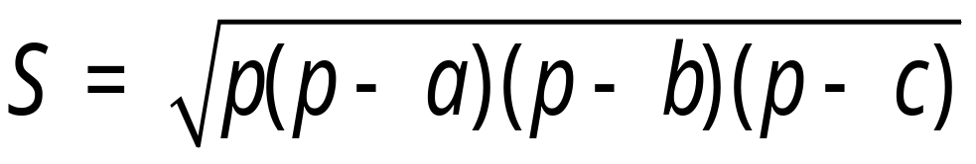
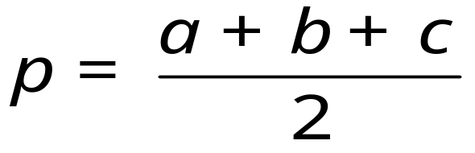
思考2:若一个三角形的三条边长分别为a，b，c，令 ，则三角形的面积
.你能利用这个公式设计一个计算三角形面积的算法步骤吗？
第一步，输入三角形三条边的边长 a，b，c.
第二步，计算 .
第三步，计算 .
第四步，输出S.

Slide 12
思考3:上述算法的程序框图如何表示？
开始
输入a，b，c
输出S
结束

Slide 13
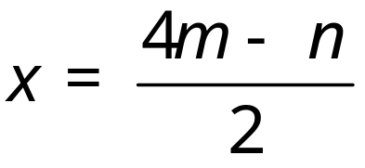
理论迁移
例1 一个笼子里装有鸡和兔共m只，且鸡和兔共n只脚，设计一个计算鸡和兔各有多少只的算法，并画出程序框图表示.
算法分析：
第一步，输入m，n.
第二步，计算鸡的只数 .
第三步，计算兔的只数y=m-x.
第四步，输出x，y.

Slide 14
程序框图：
开始
输入m，n
y= m-x
输出x，y
结束

Slide 15
例2 已知下图是“求一个正奇数的平方加5的值”的程序框图，若输出的数是30，求输入的数n的值.
开始
输入正整数n
x=2n-1
y=x²+5
输出y
结束

Slide 16
小结
顺序结构的程序框图的基本特征：
（1）必须有两个起止框，穿插输入、输出框和处理框，没有判断框.
（2）各程序框从上到下用流程线依次连接.
（3）处理框按计算机执行顺序沿流程线依次排列.

Slide 17
作业:
P₂₀习题1.1B组：1.

